Slide 1
ChiikaCode
最终总结汇报PPT
汇报人：Chiikawa组
时 间：

Slide 2
1
检索增强生成RAG
2
项目级代码生成
目录
3
Streamlit原型
CONTENTS
4
可运行代码生成
5
前端算法
6
项目成果展示

Slide 3
1
检索增强生成RAG

Slide 4
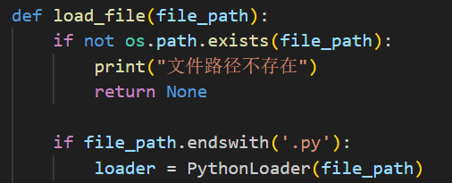
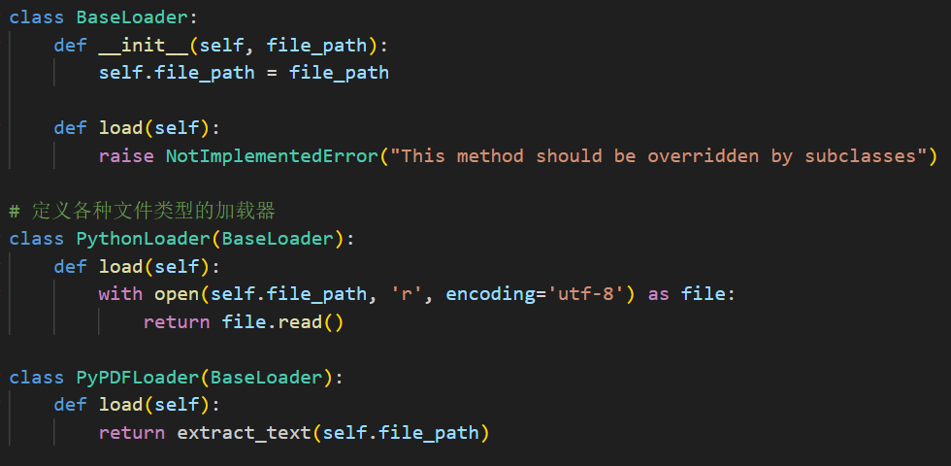
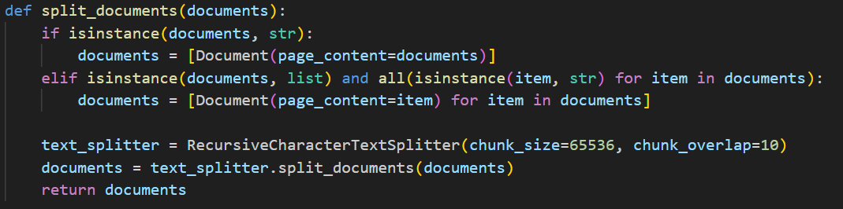
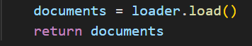
rag-文件加载
1
定义加载器
加载文件
文档分割
BaseLoader 是一个抽象基类，PythonLoader，PyPDFLoader等所有不同类型的文件加载器都继承自该类，重写 load 方法来加载文件内容
调用定义的各个加载器类，获取文件内容，支持多种文件格式。
使用RecursiveCharacterTextSplitter 类对文档进行拆分，使得每个拆分后的部分大小不会超过 65536 个字符，并且保证了相邻拆分部分有 10 个字符的重叠。

Slide 5
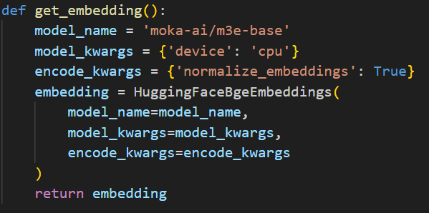
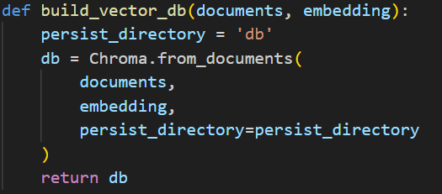
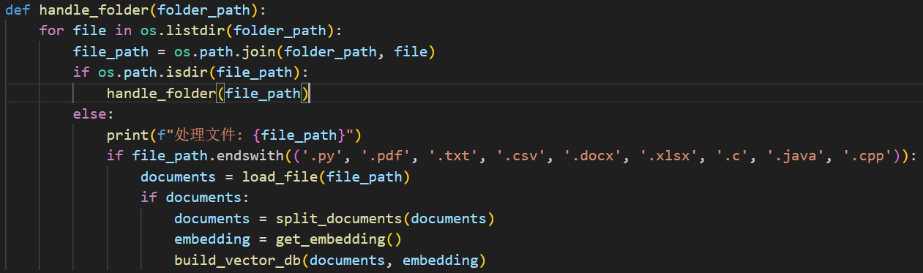
rag-项目文件处理
2
嵌入向量获取
构建向量数据库
文件夹处理
创建一个嵌入模型 HuggingFaceBgeEmbeddings，用于将文本转换为向量。
将文档和嵌入向量一起存储到 Chroma 向量数据库中，以便之后的检索。
递归处理文件夹中的文件，对每个文件进行文件加载、文档分割、获取嵌入和构建向量数据库操作。

Slide 6
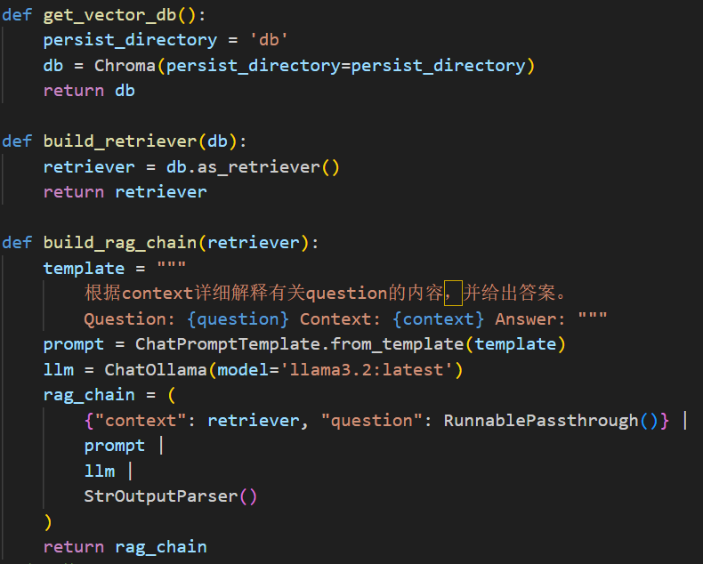
rag-检索器构建
3
get_vector_db：从本地加载已构建的向量数据库。
build_retriever：从数据库构建检索器。。
build_rag_chain：构建基于RAG框架的问答链。使用ChatPromptTemplate模板与ChatOllama模型，将查询传递给检索器，最终生成答案。

Slide 7
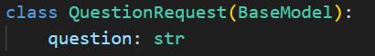
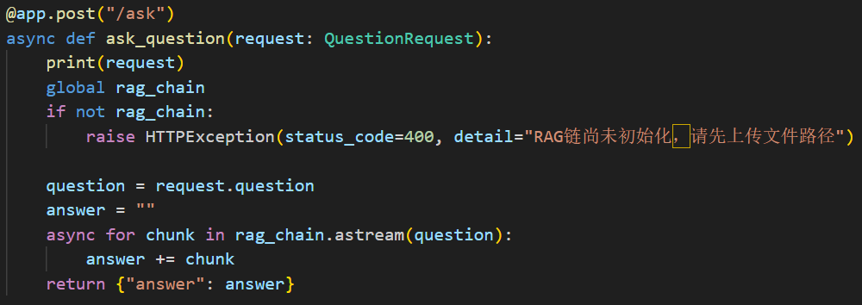
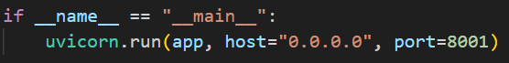
rag_api调用
4
QuestionRequest类是请求模型，用于接收提问请求。
以ask_question为POST请求的处理器，用于接收用户的问题。
在检查确保rag初始化后，调用rag_chain.astream(question)方法逐步生成回答并拼接到answer中，最终返回JSON格式的answer。
主函数启用FastAPI应用uvicorn.run会在指定的地址0.0.0.0和端口8001上启动服务，允许外部访问该接口。

Slide 8
2
项目级代码生成

Slide 9
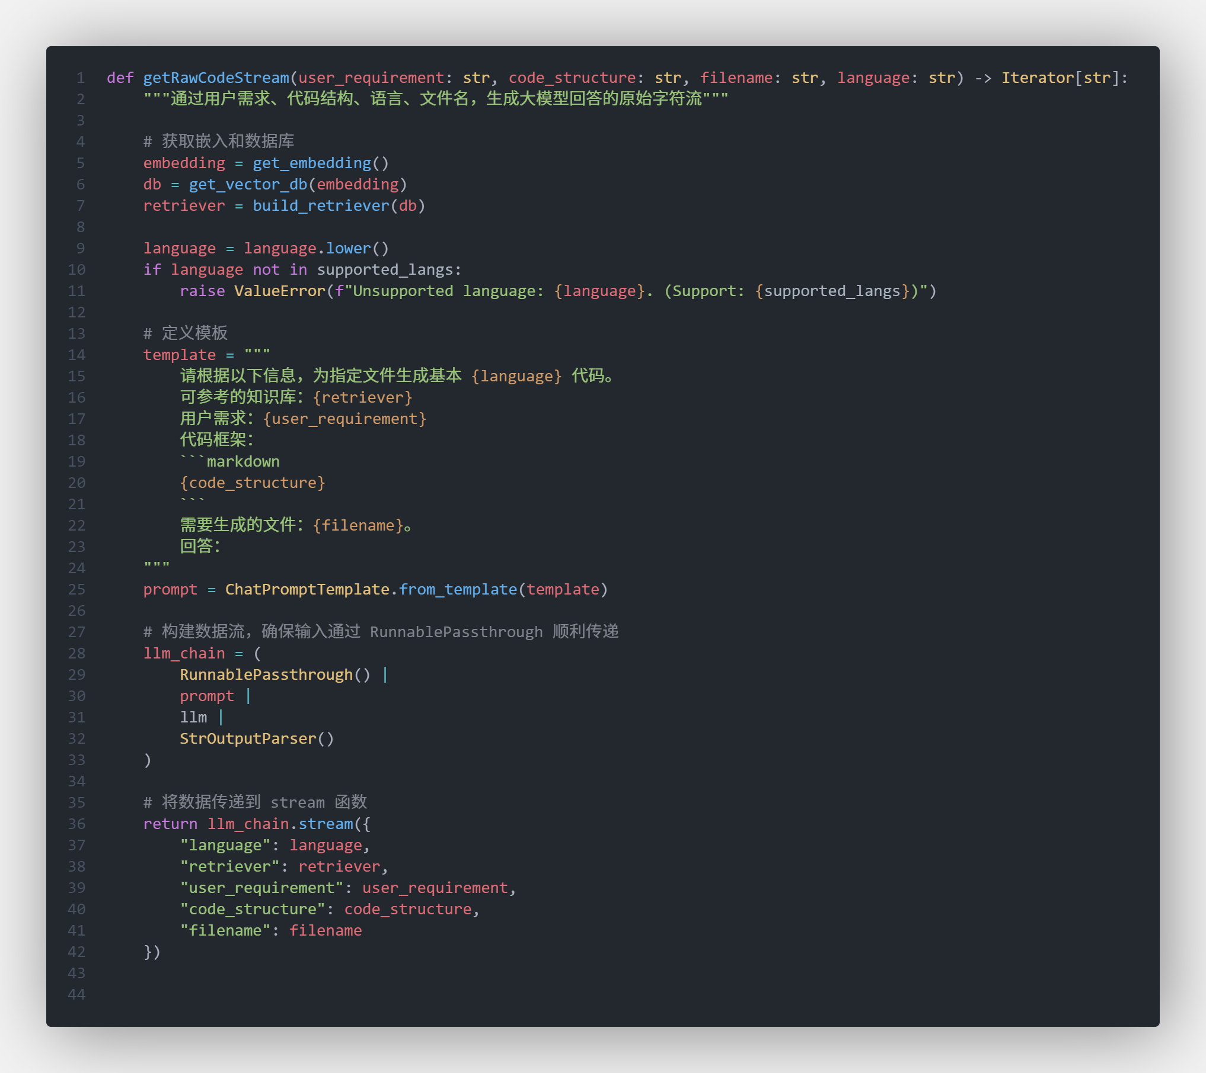
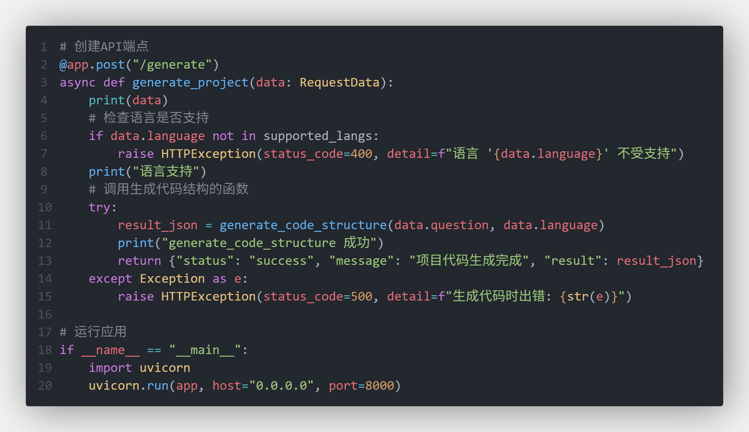
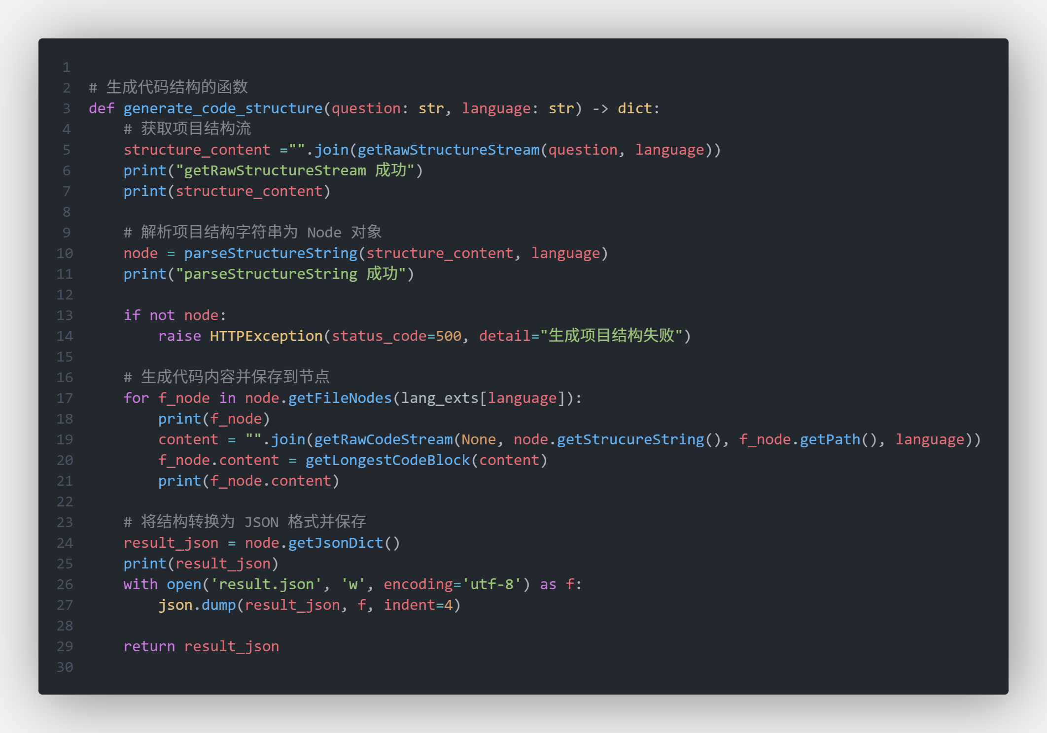
项目级代码生成
1
请求接受入口
项目架构生成
完整项目代码生成
`/generate`接口接受question和language两个参数，首先判断语言是否支持，再进行下一步的生成
在输入项目需求和语言要求后，通过prompt工程令llm先生成整个项目的架构目录和框架，用于指导后续具体代码生成。
在框架生成完毕后，ragChain加持的llm会遍历上一步生成的项目框架，针对每个子目录生成具体的代码文件并服务于项目功能。

Slide 10
3
Streamlit原型

Slide 11
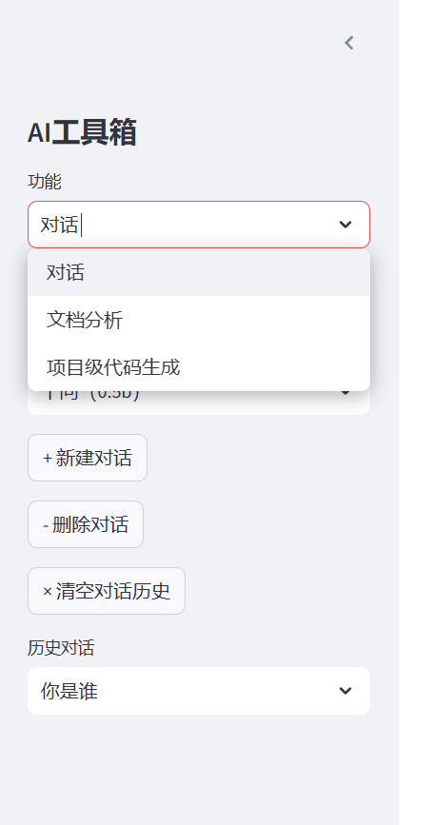
Streamlit 原型演示
1
使用python的streamlit库制作的轻量级AI工具库网页，能在本地流畅运行，包含以下基本功能：
对话
文档分析
项目级代码生成

Slide 12
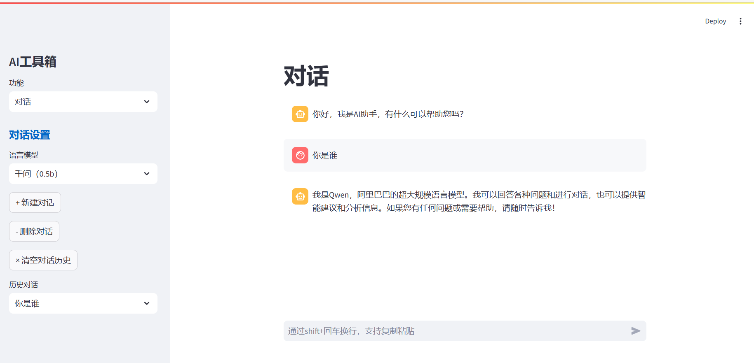
Streamlit 原型演示
2
对话功能，能够将对话历史保存在本地，下次使用时可以继续对话。支持
选择模型
选择对话
新建对话
删除对话
清空对话历史

Slide 13
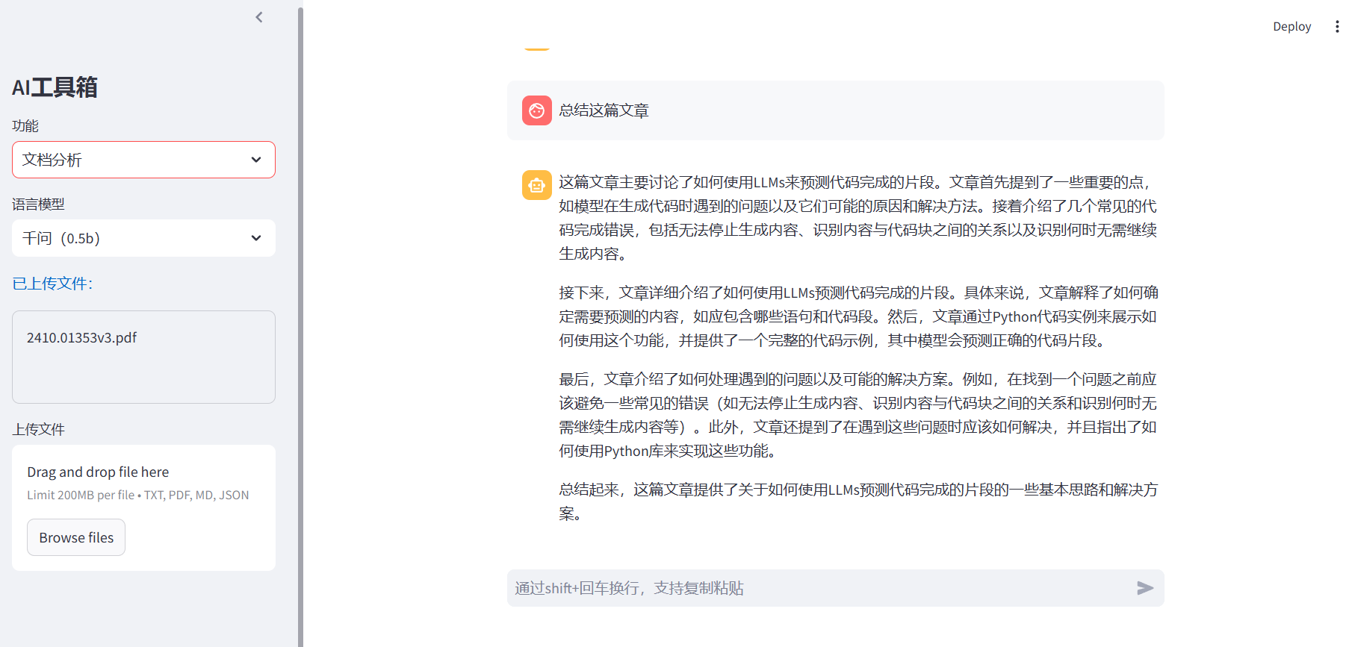
Streamlit 原型演示
3
文档分析功能，支持模型选择、上传文档、对话

Slide 14
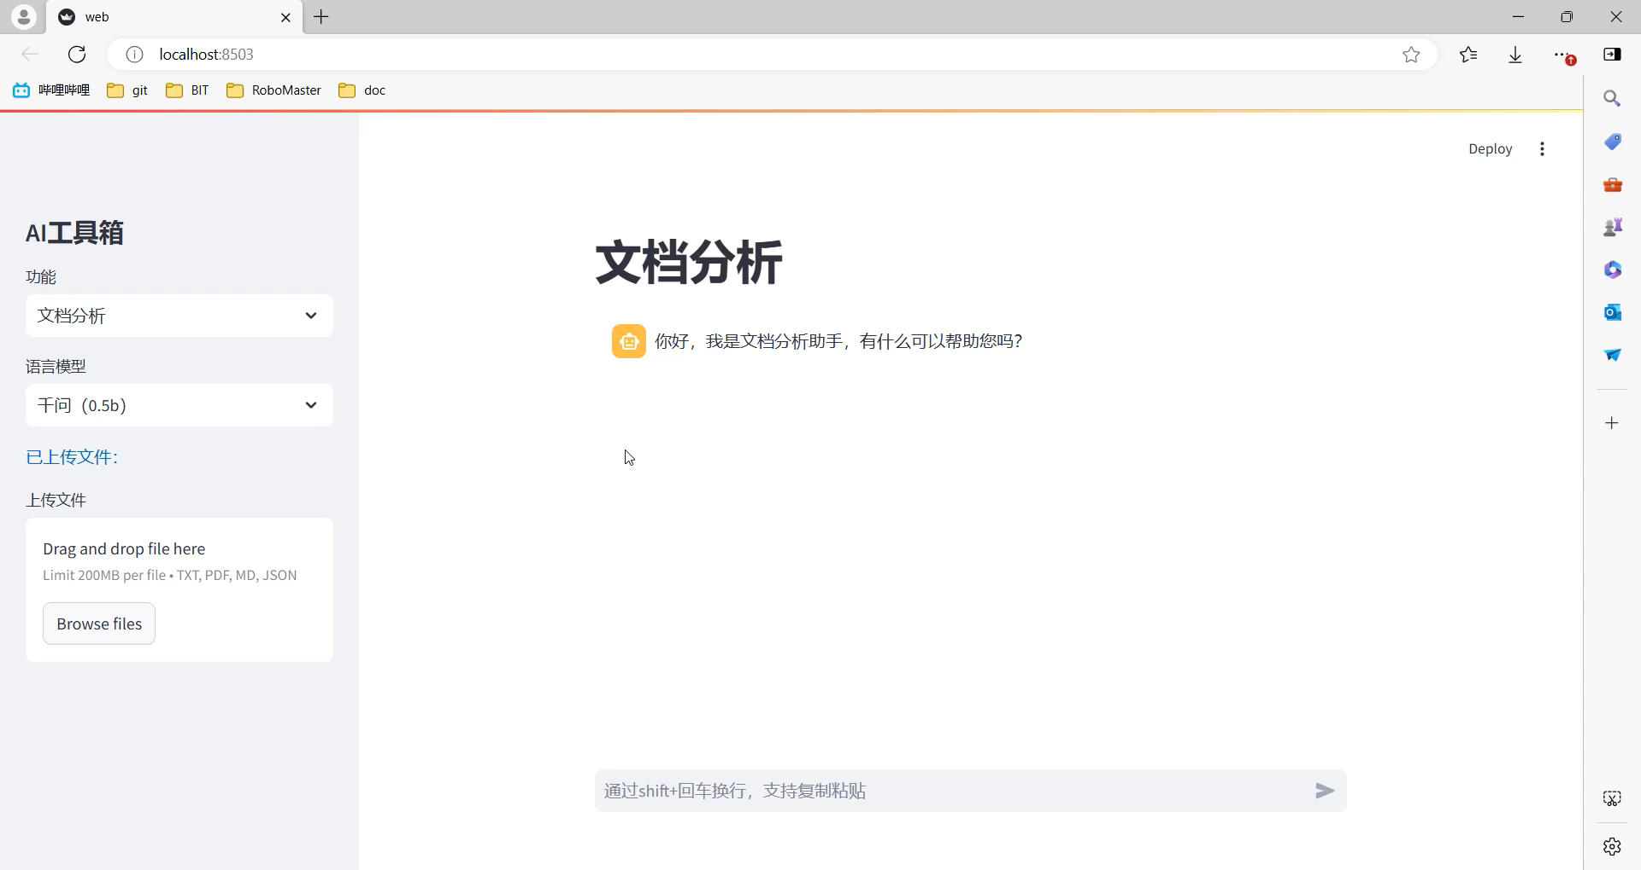
Streamlit 原型演示
4

Slide 15
4
可运行代码生成

Slide 16
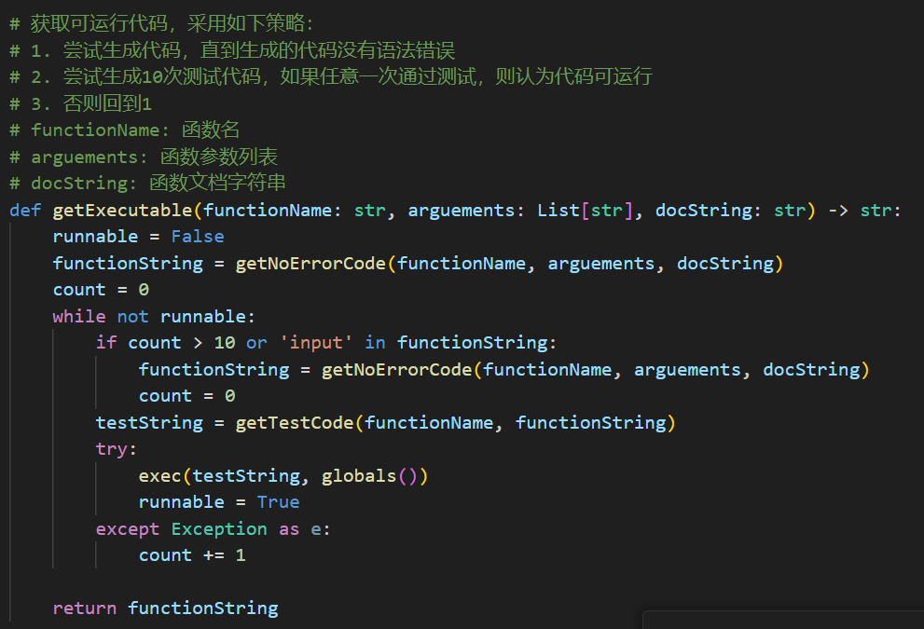
可运行代码生成
1
整体流程：
根据函数名、函数参数、函数注释补全函数内容
检测是否有语法错误，如果有错误，重复步骤1
此时无法保证函数就是我们想要的，因此根据函数补全测试用例
检测测试用例是否通过，如果不通过，重复步骤3；多次不通过，则回到步骤1

Slide 17
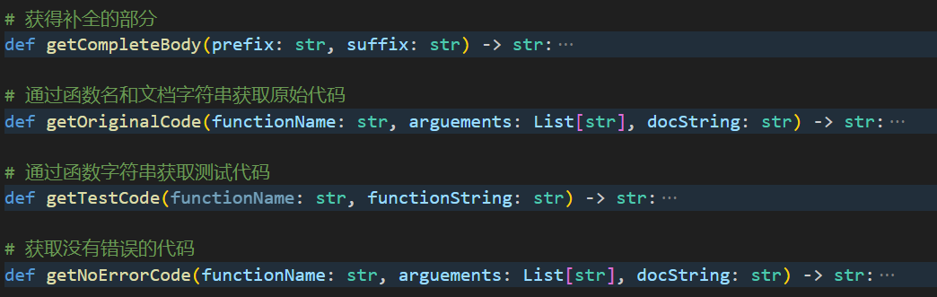
可运行代码生成
2
具体接口：
getCompleteBody：根据上文（prefix）和下文（suffix），返回中间补全的代码
getOriginalCode：通过函数名、参数列表、注释来生成函数代码
getTestCode：通过已有函数生成测试代码
getNoErrorCode：获得运行不报 错的代码

Slide 18
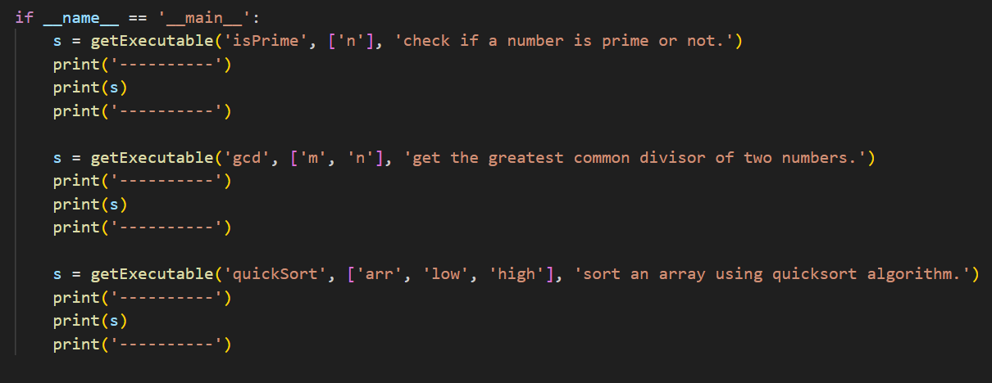
可运行代码生成
3
效果演示
输入问题，分别是：
判断一个数是否是质数、计算最大公约数、快速排序算法

Slide 19
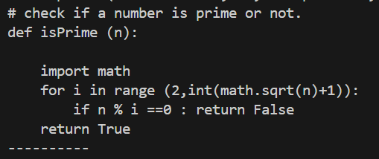
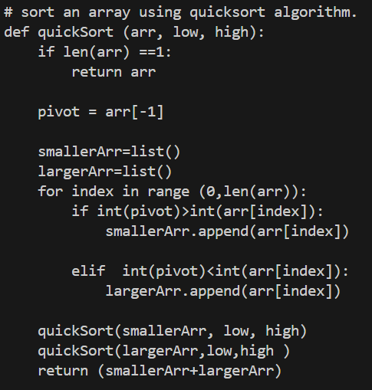
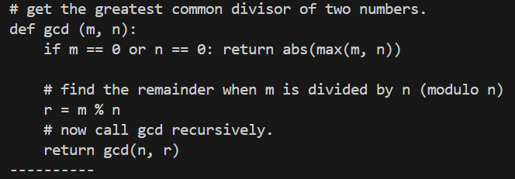
可运行代码生成
生成的代码均符合预期
判断一个数是否是质数
1
计算最大公约数
快速排序

Slide 20
5
前端算法

Slide 21
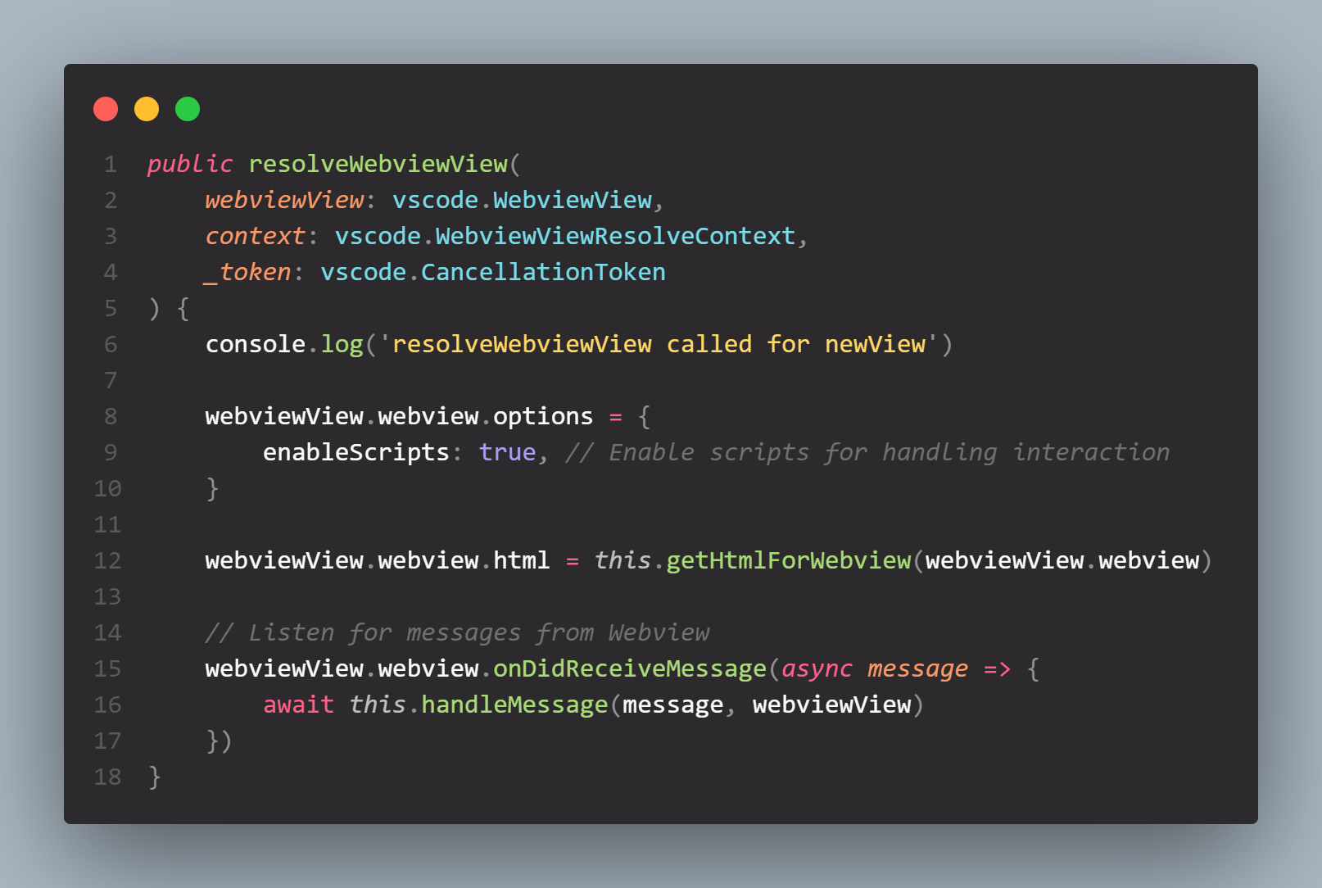
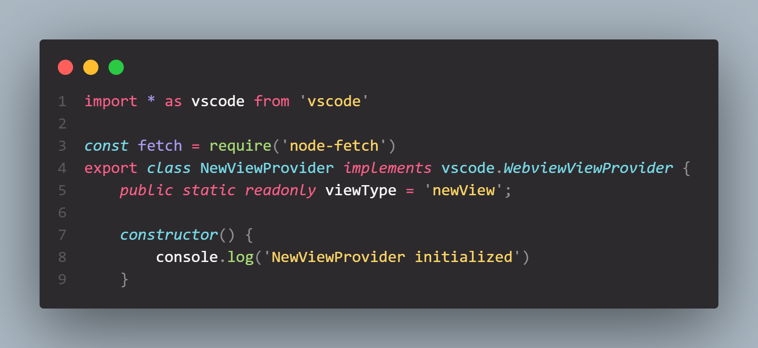
新建侧边栏
1
实现接口
配置内容
resolveWebviewView方法用于Webview的初始化，它调用getHtmlForWebview方法将HTML内容注入Webview，调用handleMessage处理监听信息。
NewViewProvider 类实现了 WebviewViewProvider 接口，并定义了 viewType 属性，确保视图的唯一标识，保证侧边栏能够被识别并展示。

Slide 22
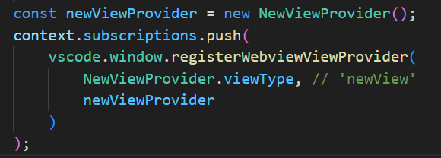
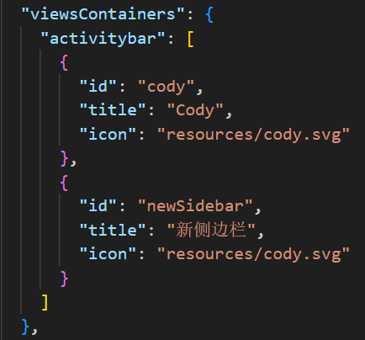
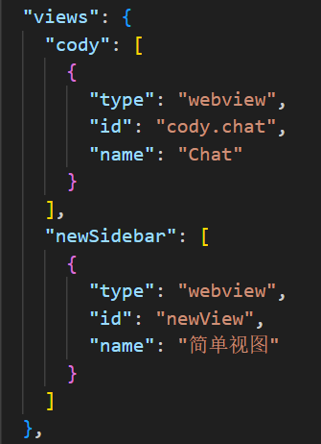
配置侧边栏
2
注册视图
配置显示样式
在 activate 函数中注册NewViewProvider，将其作为一个Webview视图添加到VS Code的侧边栏。
在package.json文件中定义视图与视图容器，使其显示在侧边栏中，且能够显示名称、样式。

Slide 23
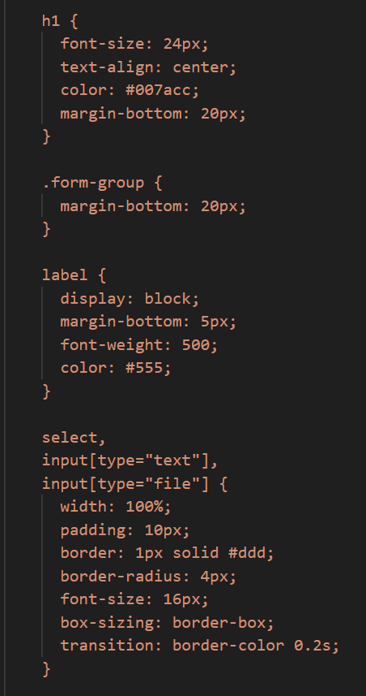
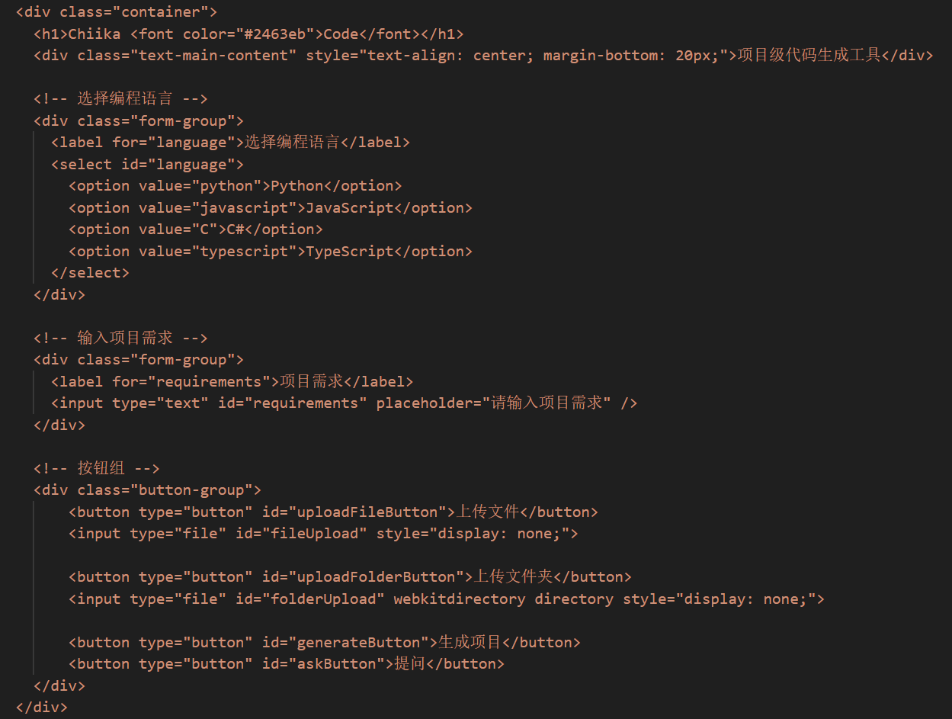
HTML样式与页面结构
3
左侧为包含h1、label在内的样式设置，此处仅截取部分
右侧为具体内容配置，包含标题、副标题、输入栏以及“上传文件”“上传文件夹”“生成项目”
“提问”四个按钮

Slide 24
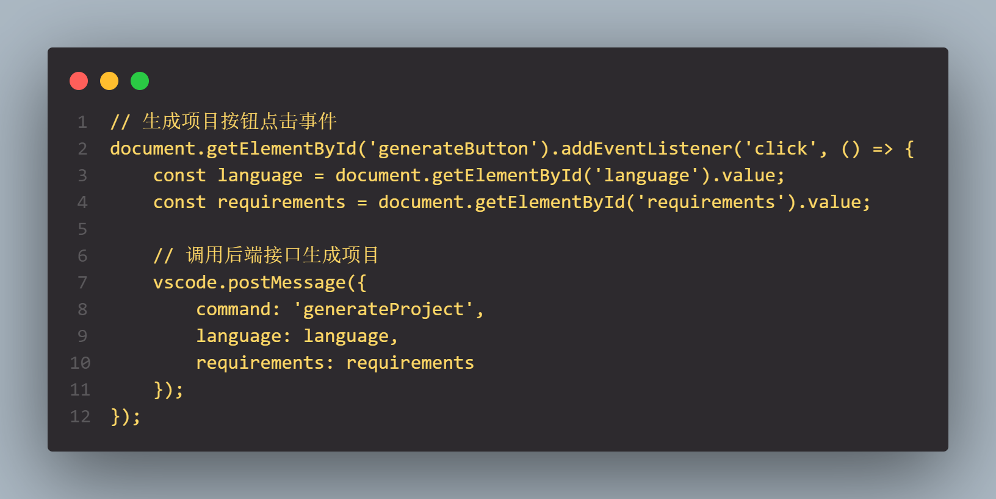
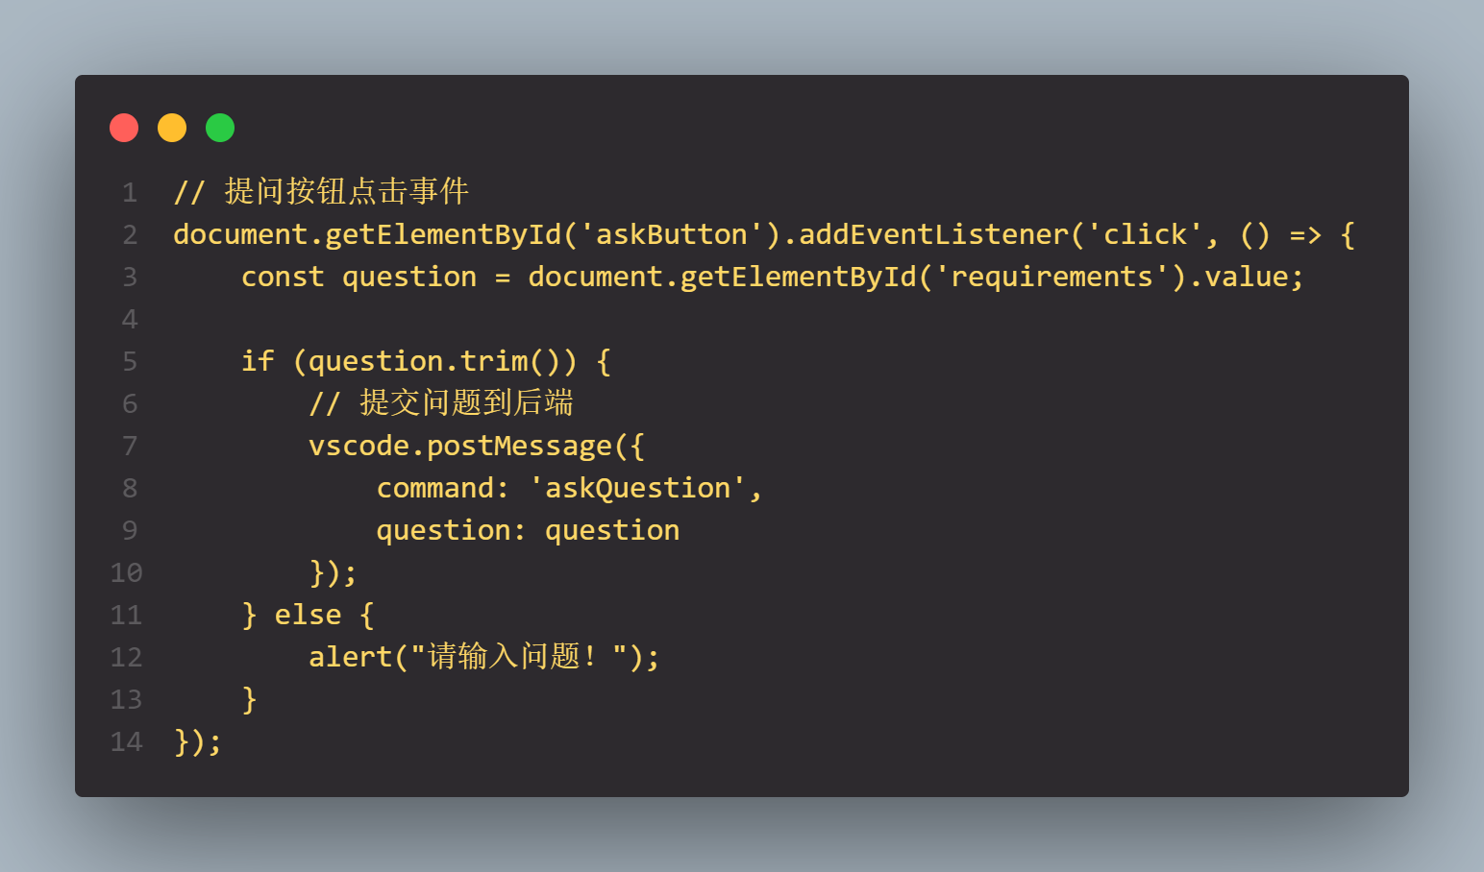
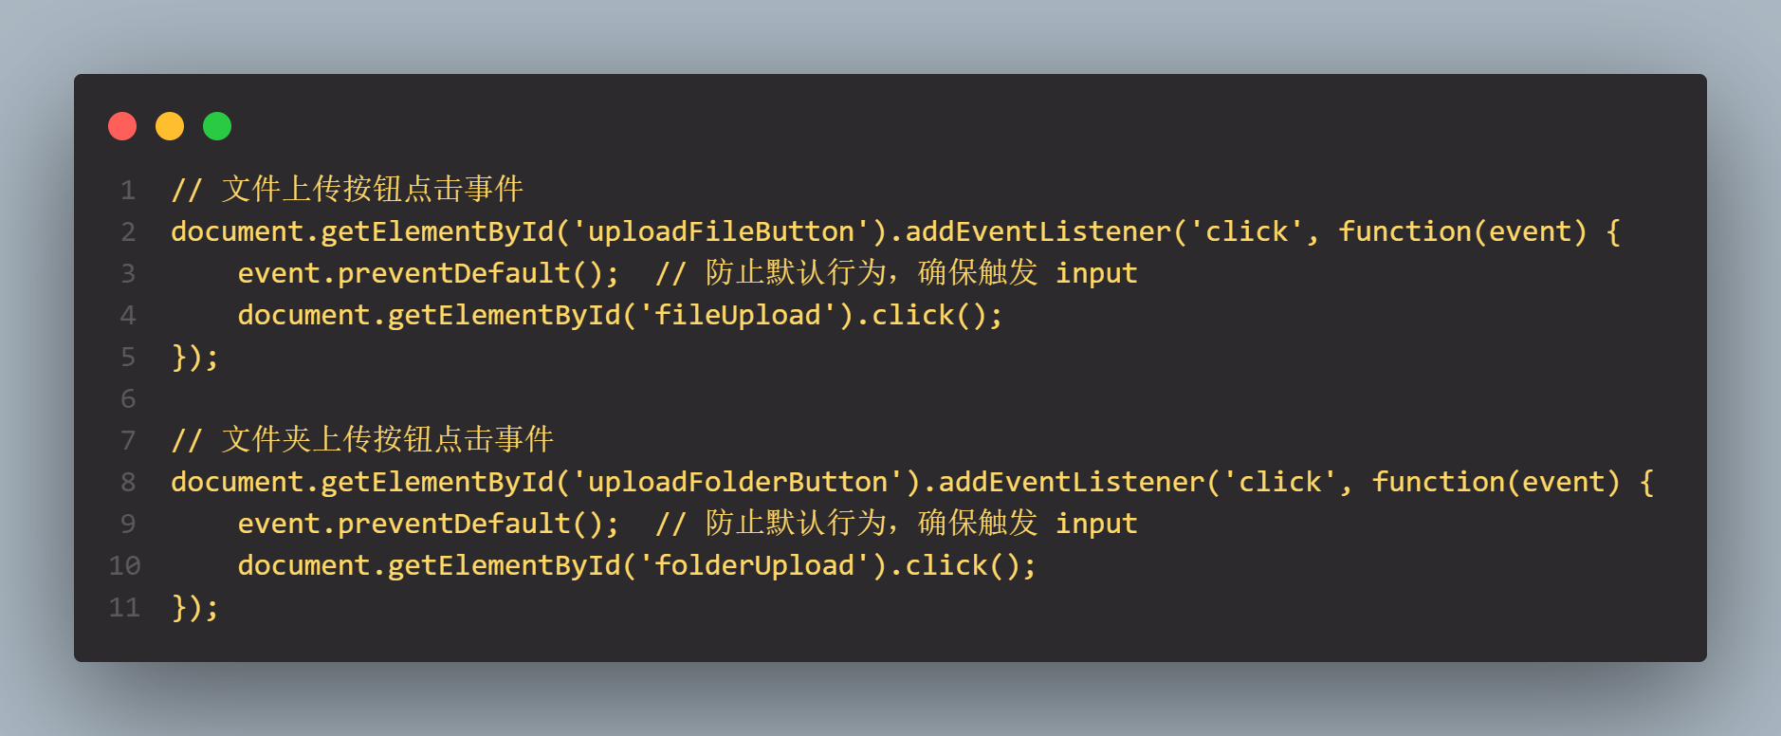
HTML按钮和交互
4
点击生成项目按钮时，会收集用户选择的语言和输入的需求，并通过vscode.postMessage()向后端发送请求生成项目代码。
点击提问按钮时，如果用户在文本框中输入了问题，页面会将问题通过vscode.postMessage()发送到后端；如果问题为空，会弹出提示。
点击上传文件按钮会触发文件选择框，选择文件后将文件路径发送给后端。
点击上传文件夹按钮会触发文件夹选择框，选择文件夹后获取文件夹的名称并将其发送给后端。

Slide 25
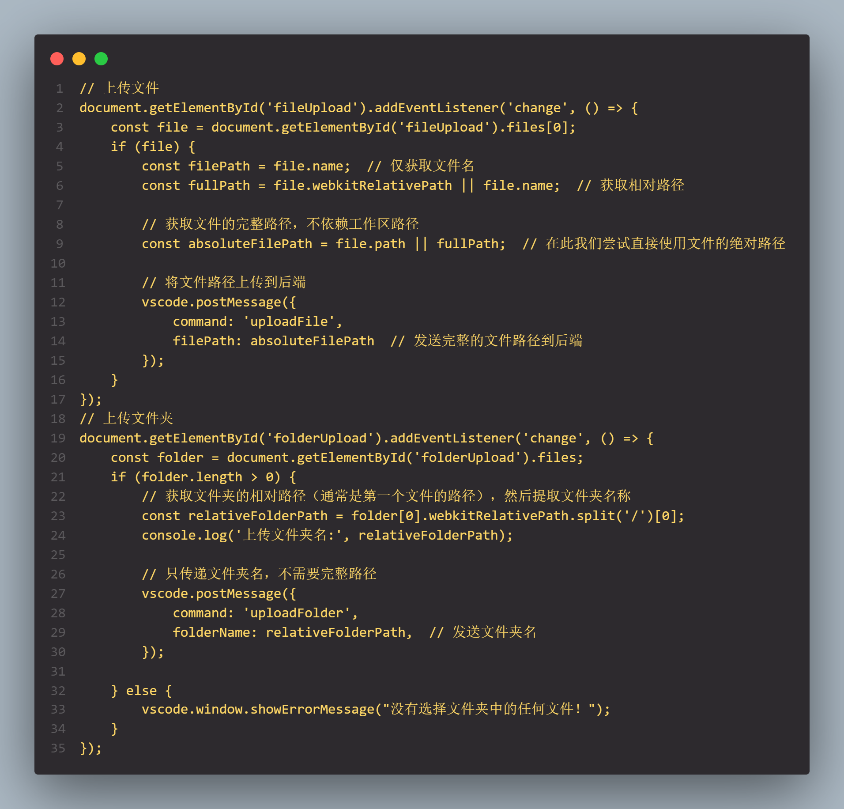
文件及文件夹上传的详细处理
5
上传文件时采用文件路径，并将文件路径作为参数的一部分通过vscode.postMessage上传给后端，上传文件夹是则提取文件夹的名称，获取文件夹的相对路径，通常选择第一个文件的路径，然后提取文件夹名称，通过指定command分别为uploadFile和uploadFolder来进行区分，并在前端重载vscode.postMessage方法来实现对后端的请求

Slide 26
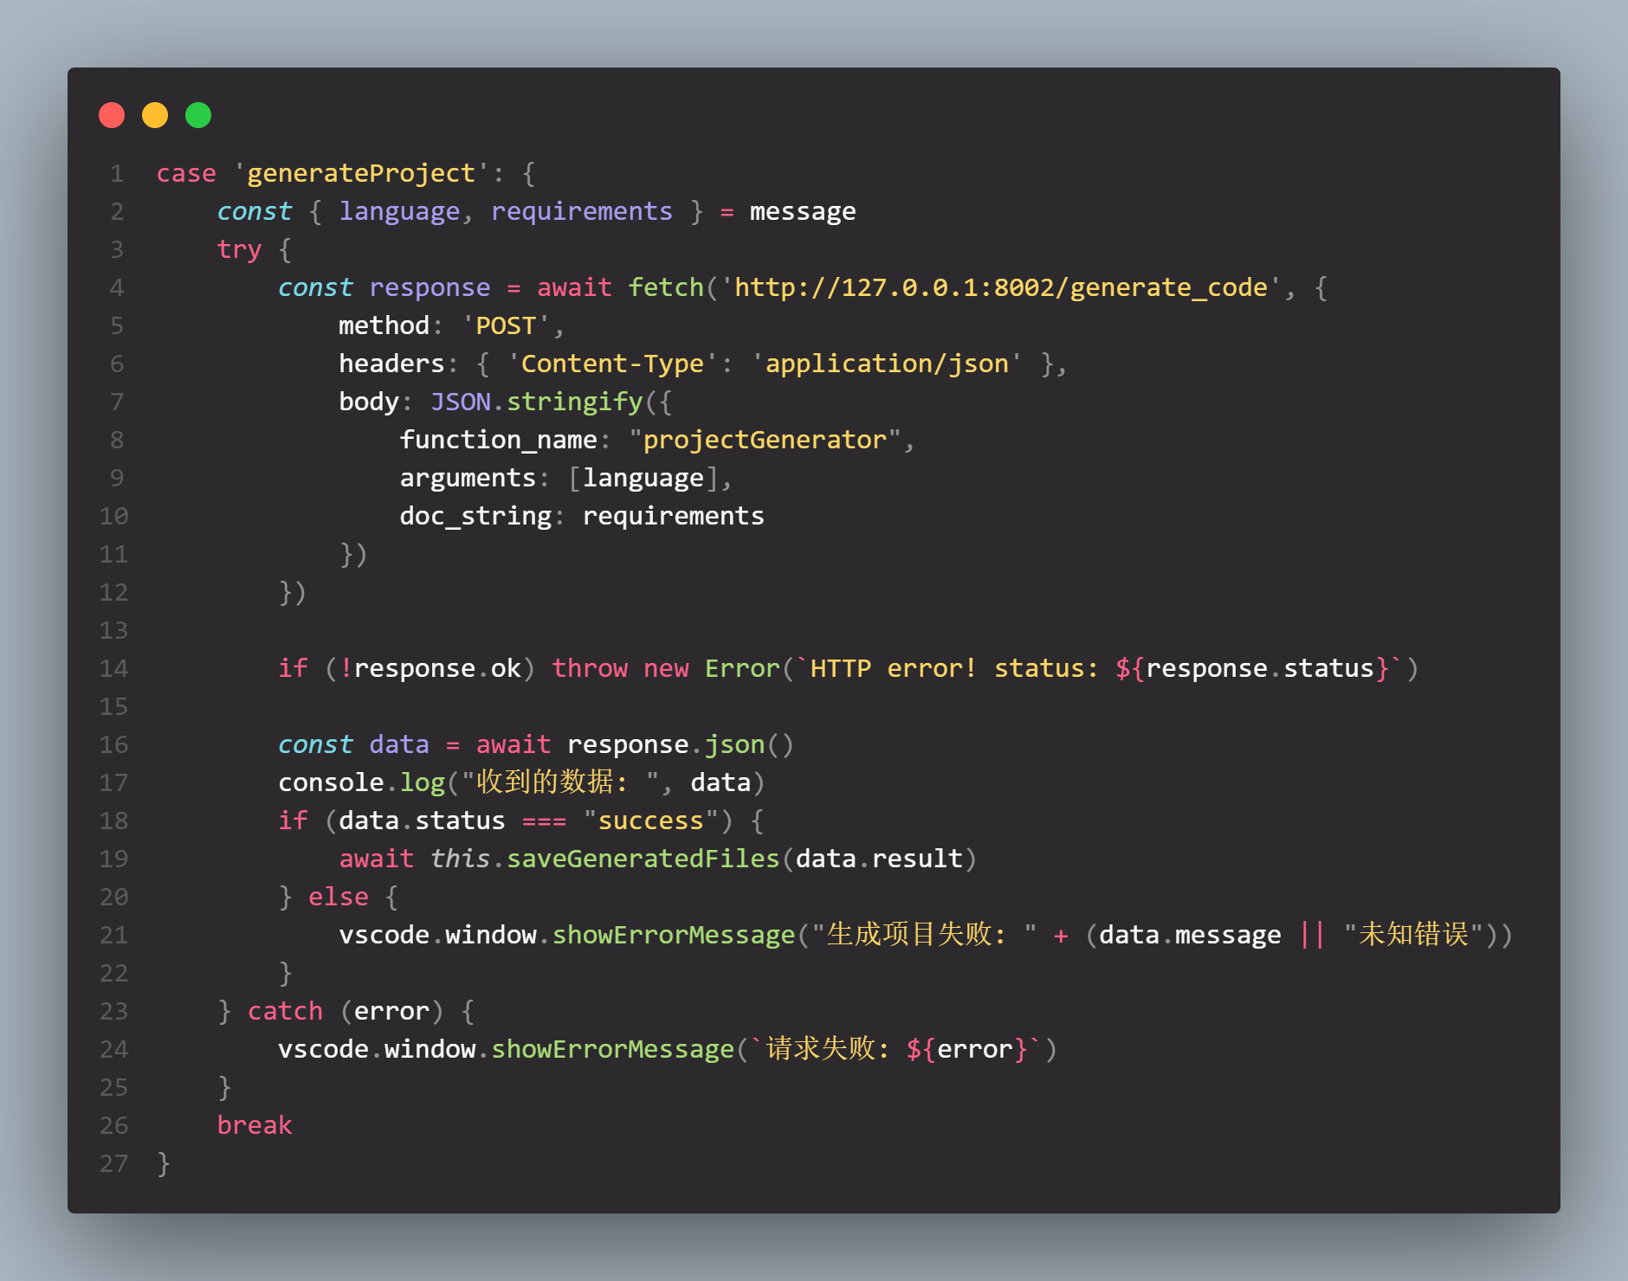
handMessage方法实现
6
项目生成
从 message 中解构 language 和 requirements，以此为请求体，发送POST请求到后端/generate接口。
若后端成功响应且包含文件信息，则调用 saveGeneratedFiles 将生成的文件保存在工作区中。如果请求失败，则向用户提示错误信息。

Slide 27
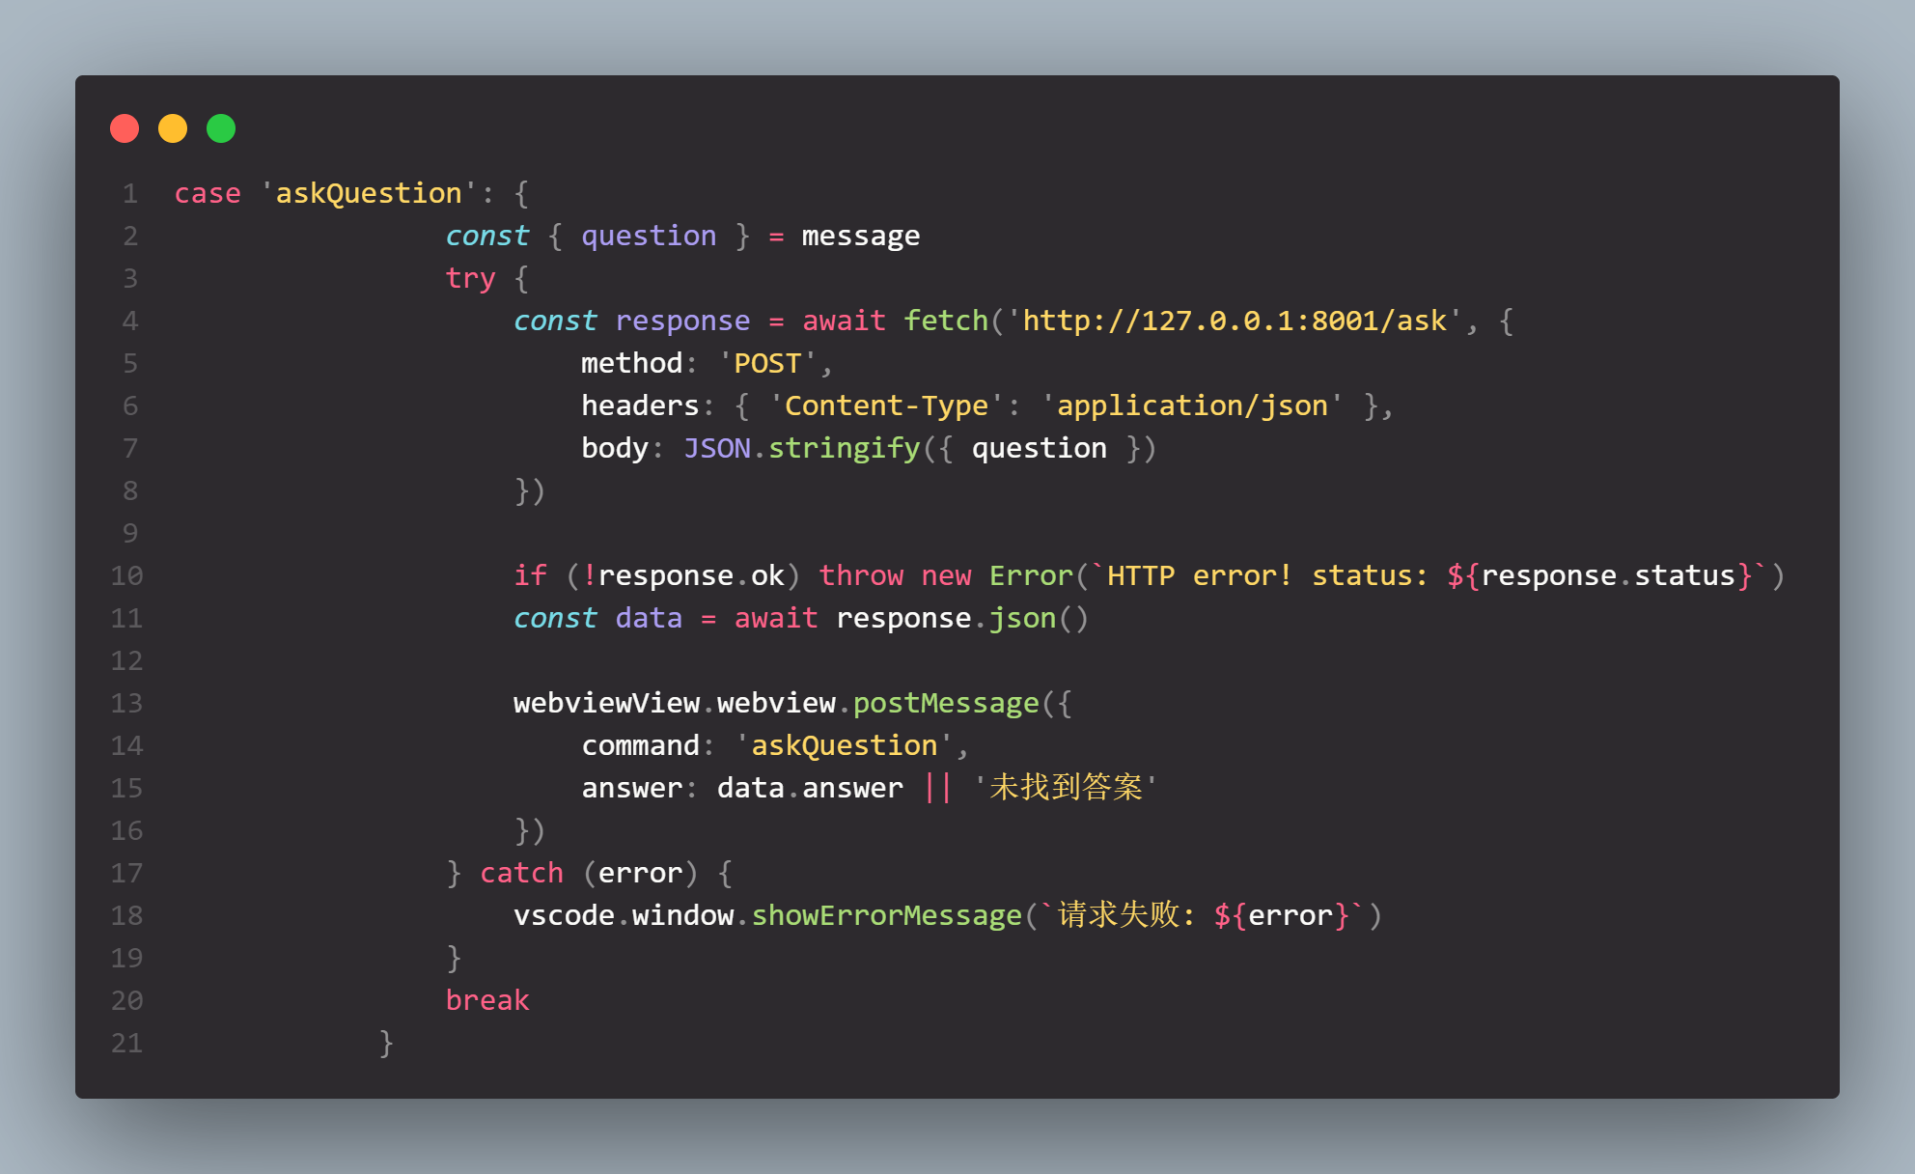
handMessage方法实现
6
提问
从 message 中解构 question，
发送POST请求到后端/ask接口，将问题作为请求体传递。
若后端成功响应，将答案通过webviewView.webview.
postMessage方法发送回Webview。
若后端响应失败，则向用户提示错误信息。

Slide 28
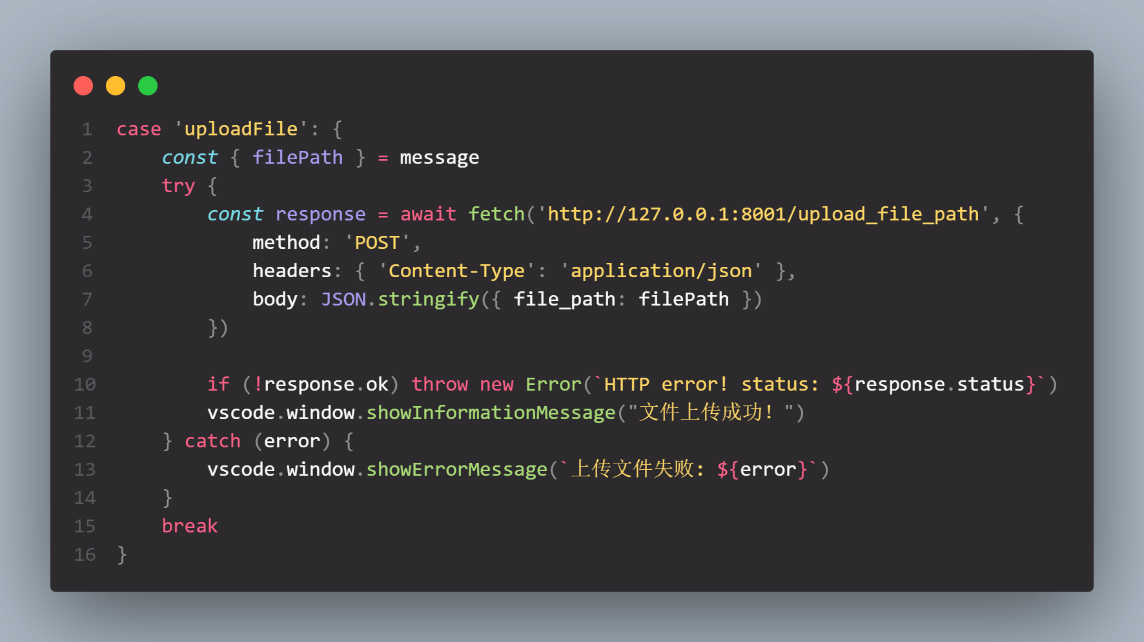
handMessage方法实现
7
上传文件
获取工作区路径，并将用户指定的filePath与工作区路径拼接成绝对路径，以其作为file_path
向后端发送POST请求。
如果后端成功处理了路径，则在VS Code中弹出提示“文件上传成功，RAG链已初始化”。
如果失败，则显示上传失败的错误信息。

Slide 29
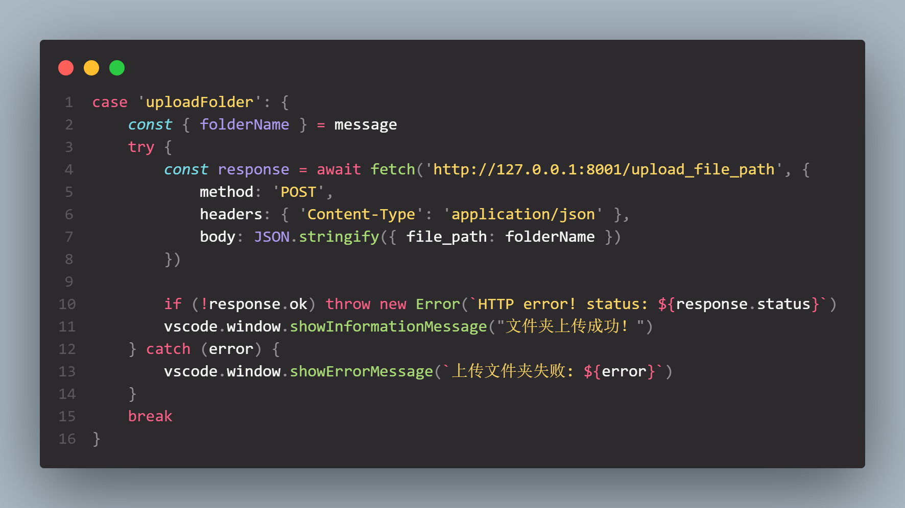
handMessage方法实现
7
上传文件夹
获取工作区路径，将folderName与工作区路径拼接成绝对路径，以其作为file_path向后端发送POST请求。
如果后端成功处理了路径，显示提示“文件夹上传成功，RAG链已初始化”。
如果失败，则显示上传失败的错误信息。

Slide 30
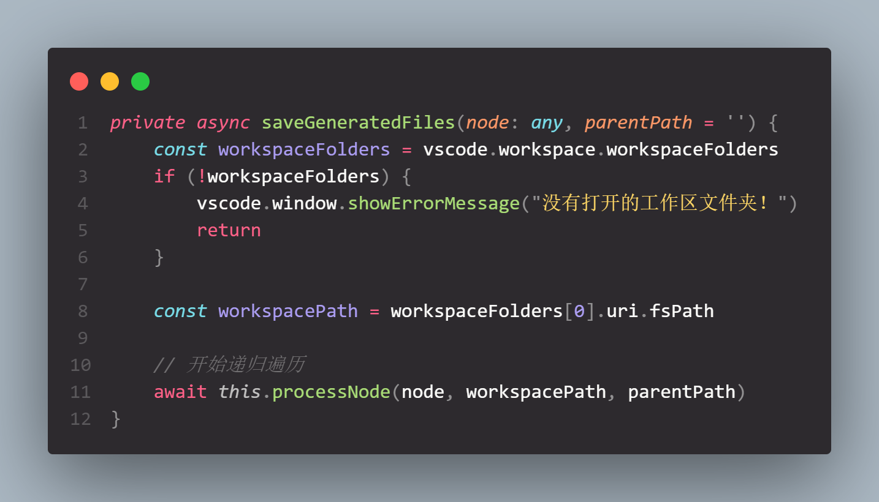
saveGeneratedFiles方法实现
9
在检查工作区文件夹打开后，获取工作区路径，并遍历文件的相对路径生成绝对路径。
根据路径创建文件夹与文件并编辑文件内容。

Slide 31
6
项目成果展示

Slide 32
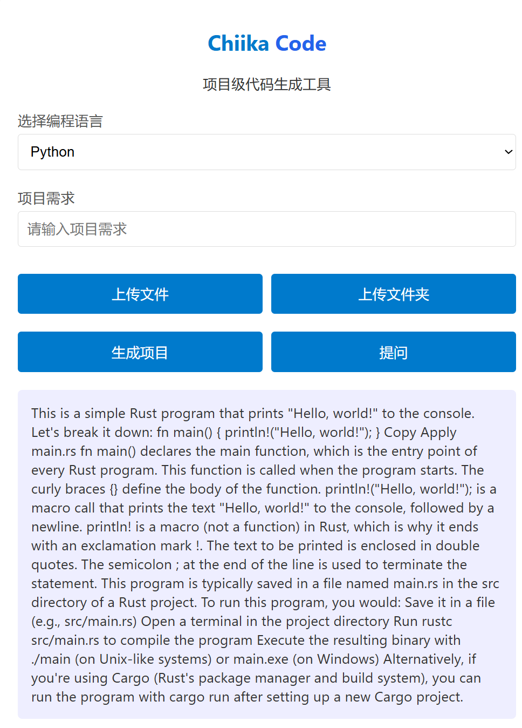
项目成果展示
1
网页端代码解释功能
输入数据 fn main() { println!("Hello, world!"); }
期待输出
生成Rust文件并输出“Hello, world!”
实际结果
详细解释了该文件并给出运行方法

Slide 33
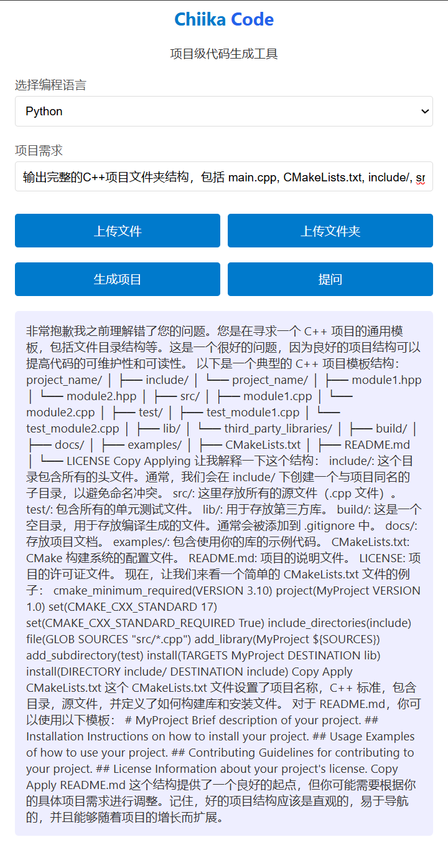
项目成果展示
1
网页端项目生成功能
输入数据 C++ 模板
期待输出
输出完整的C++项目文件夹结构，包括 main.cpp, CMakeLists.txt, include/, src/ 等
实际结果
提供生成项目方法并可以直接运行

Slide 34
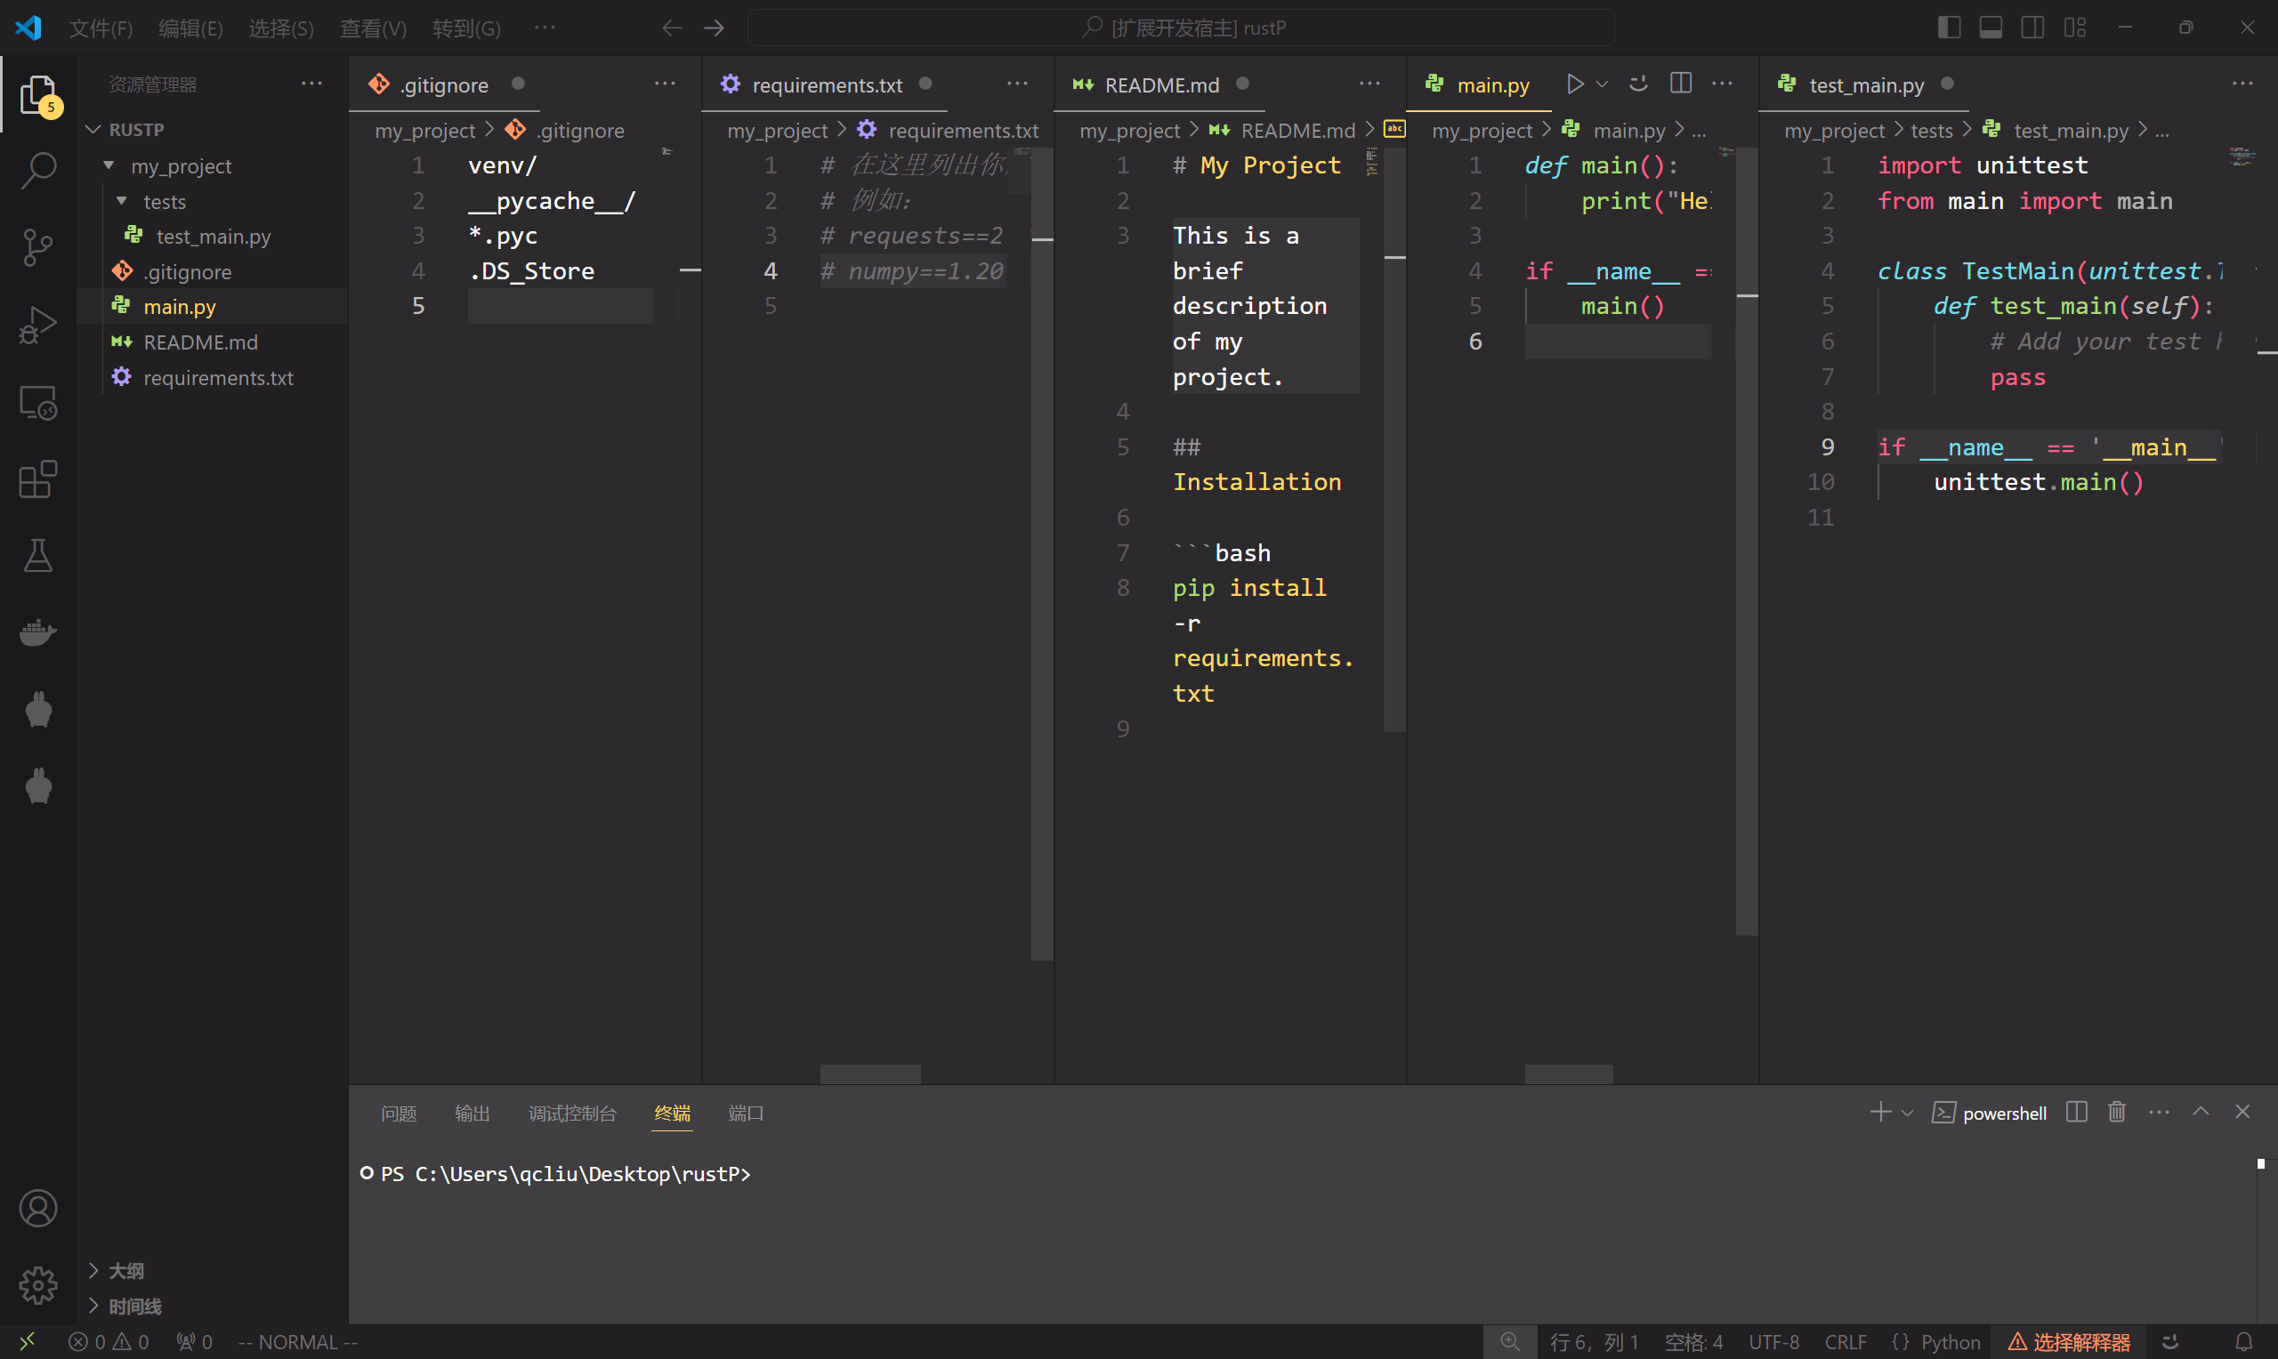
项目成果展示
1
生成项目功能
输入数据
"如何用Python创建一个项目"
预期结果
返回Python项目的创建步骤
实际结果
成功生成项目

Slide 35
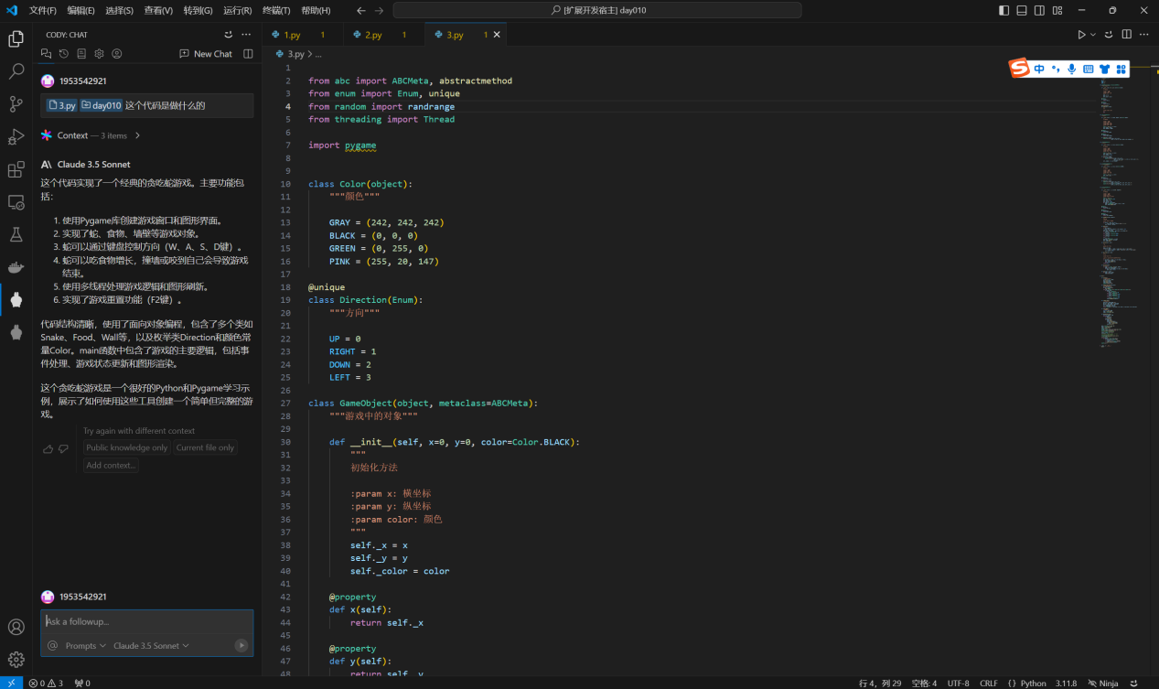
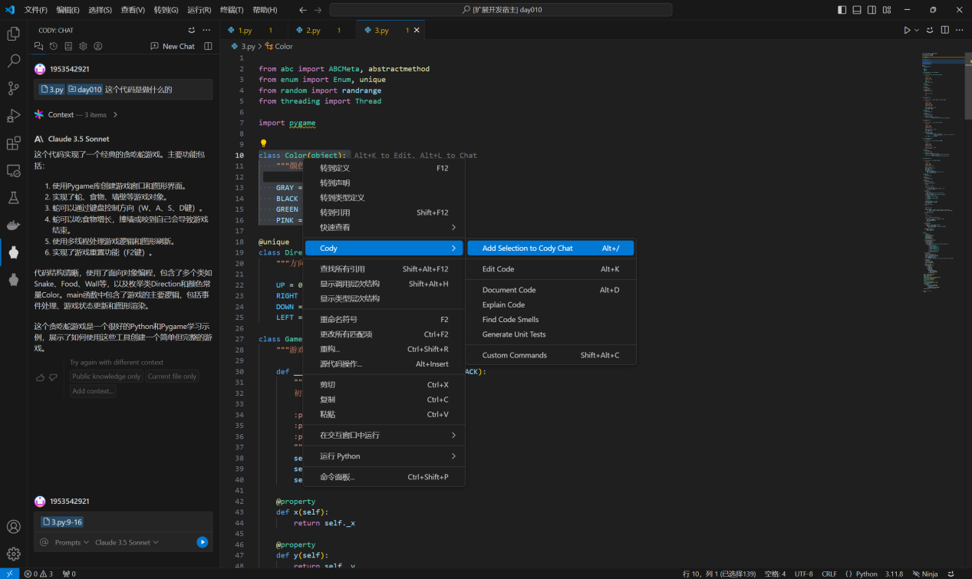
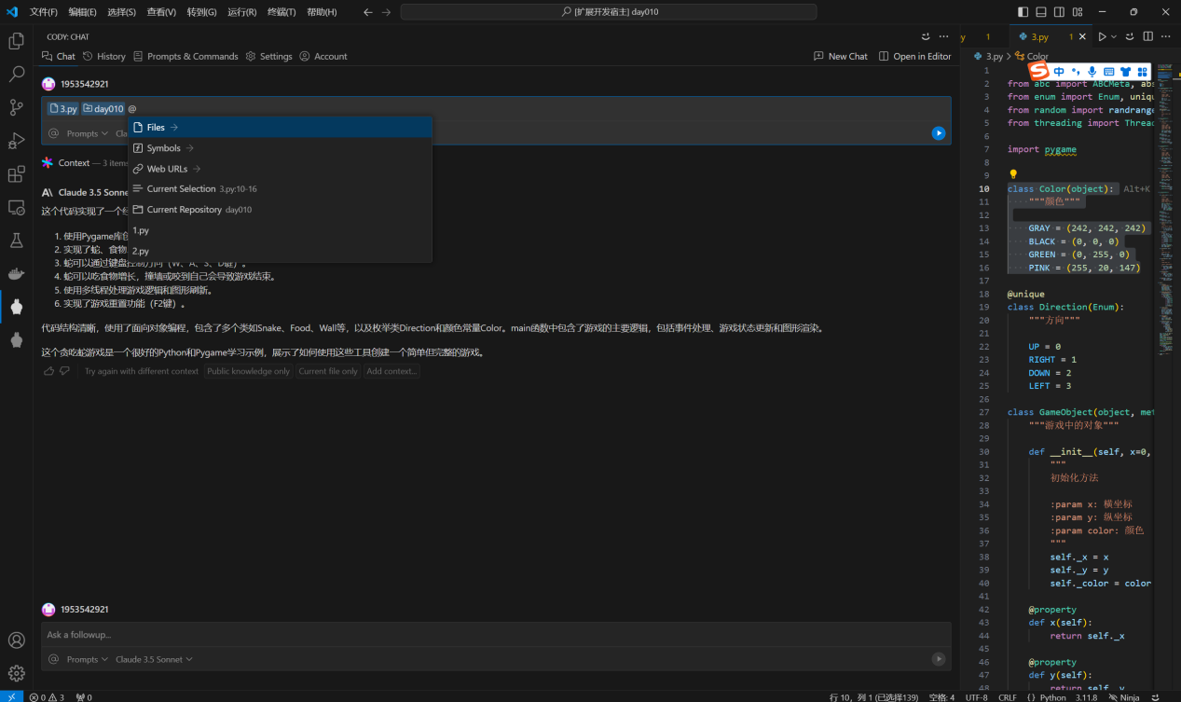
项目成果展示
1
代码问答
@-mention功能
用户可以在侧边栏内针对特定的文件夹、文件或代码段提出问题。通过右键菜单栏，用户可以直接将所选代码添加到聊天框中，从而提问与该段代码相关的问题，获得实时解答。
用户在对话框中输入“@”后，可以选择相关文件或文件夹，直接将其添加到对话框中，从而讨论特定代码文件或模块。

Slide 36
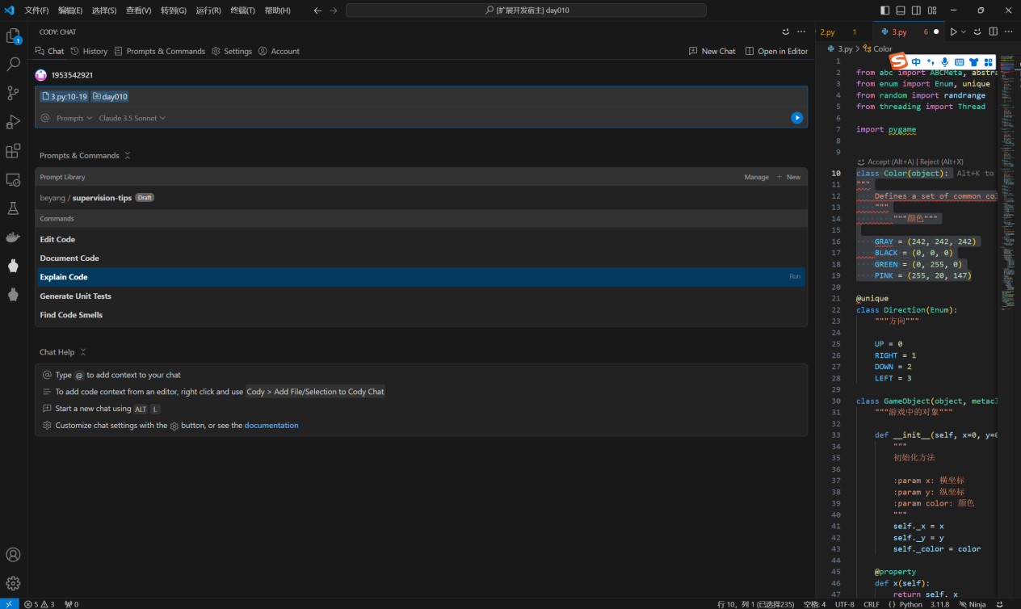
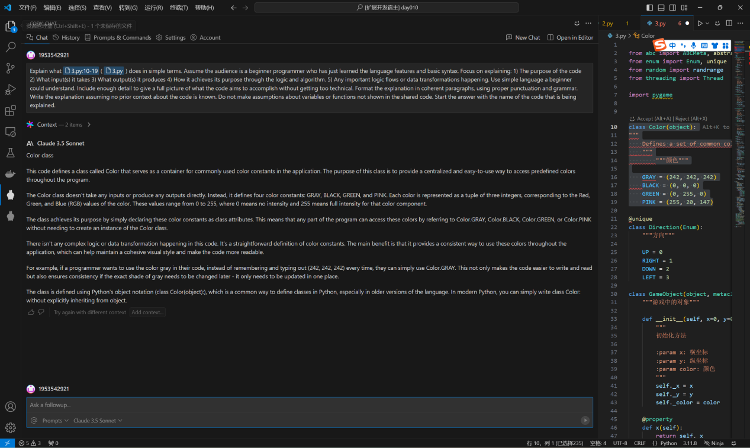
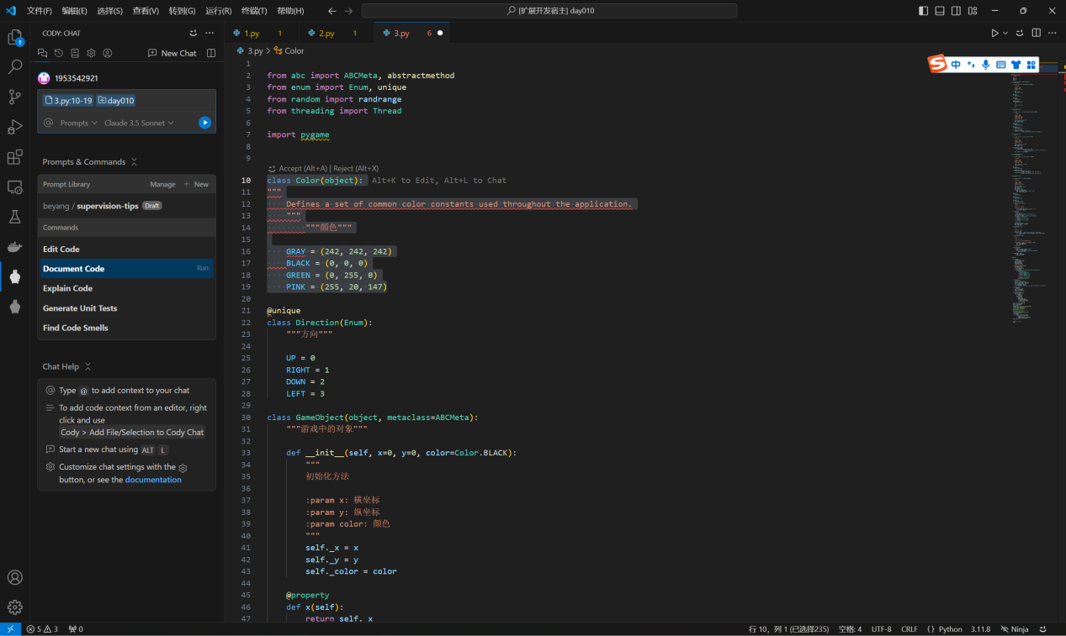
项目成果展示
1
代码解释
代码注释
通过选择某段代码或整个文件，用户可请求系统在聊天框内提供详细的代码解释。解释内容涵盖代码逻辑、变量意义、函数功能等，帮助用户更好地理解代码背后的实现原理。
用户可以选择特定代码段或整个文件，确认后，系统会自动在原代码文件中添加注释。

Slide 37
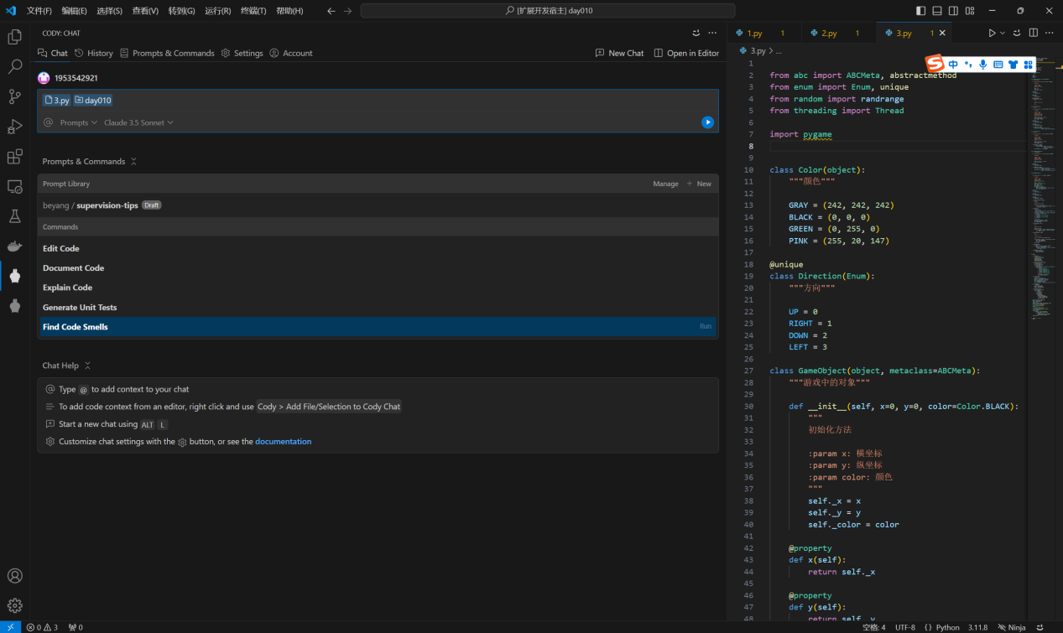


项目成果展示
1
改进建议
单元测试
用户可以选择某段代码或整个文件，提交后，系统会给出针对性的改进建议。这些建议可能涉及代码优化、性能提升、逻辑改进等，帮助用户提升代码质量和可维护性。
系统支持自动生成一个全新的测试文件，用户可根据项目需求生成针对某段代码或功能的单元测试，帮助检测代码质量和验证功能实现。

Slide 38


项目成果展示
1
模型选择
代码补全
在对话框下方，用户可选择不同的模型进行解答，支持从网络模型API到Ollama本地私有模型的切换，确保灵活使用不同的解答资源，满足多样化需求。
系统会自动为正在编写的代码提供灰色补全建议，用户只需按下Tab键即可接受建议，进一步提高编码效率，减少手动输入错误。

Slide 39
感谢各位专家老师
请您批评指正
汇报人：Chiikawa组
时 间：

